Slide 1
第2章 软件缺陷
中国石油大学（华东）
青岛软件学院、计算机科学与技术学院

Slide 2
内容
1. 软件缺陷概述
2. 软件缺陷分类
3. 程序语义缺陷
4. 软件功能性故障模型

Slide 3
2.1 软件缺陷概述
错误（error）
  通俗地说，错误是指某件做错的事。它是一种人类的失误行为。
  和错误有关的行为——忘记、疏忽、随意、臆测、误判、错想、误会、含混、轻信、无知…。
（软件）缺陷（defect）
  缺陷是错误在软件中体现出来的结果。
  错误是潜伏在软件中的问题，如果永远不执行它们就不会出现缺陷。
  但是，如果没有条件引发这个缺陷，我们就可以认为没有缺陷吗？

Slide 4
2.1 软件缺陷概述
故障（fault）
  当缺陷被引发时，它可能造成故障（失效）。
  故障是缺陷的表现形式，是软件的运行结果相对于软件预期行为的一种偏离。
Bug
  是一种通俗的说法，通常用作缺陷的同义词。
  Bug的英文含义是“虫”，用在软件中，可以理解为人脑子里的“虫”，变成了系统中潜在的缺陷。
失效（failure）

Slide 5





2.1 软件缺陷概述
缺陷
失效
缺陷
软硬件环境与操作条件
故障
错误
缺陷

Slide 6
2.1 软件缺陷概述
软件缺陷的不可避免性。
  软件本身：需求不清晰、结构复杂、运行环境复杂、采用新技术、系统扩展或兼容问题
  团队工作：需求理解、相互沟通、技术水平
  技术问题：算法错误、语法错误等
  项目管理：不重视质量、缺乏评审机制、风险估计不足等。

Slide 7
2.1 软件缺陷概述
问题：软件缺陷可能存在于什么地方？仅出现在代码中？
  不是。
  它无处不在！
  其中，需求说明书是软件缺陷出现最多的地方。
因此，我们必须提前测试，预防缺陷在后期大爆发

Slide 8
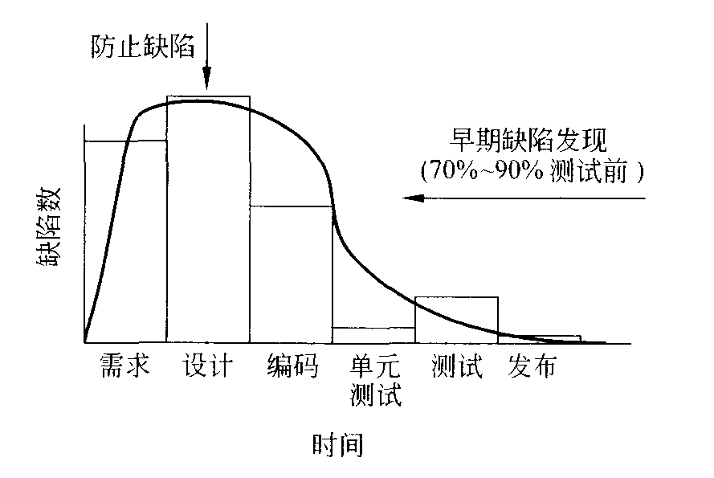
软件缺陷在开发周期不同阶段的分布
2.1 软件缺陷概述

Slide 9
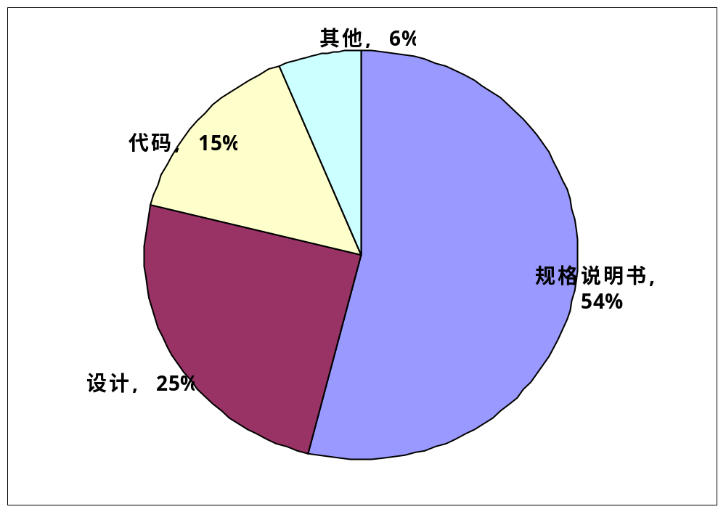
软件缺陷构成
2.1 软件缺陷概述

Slide 10
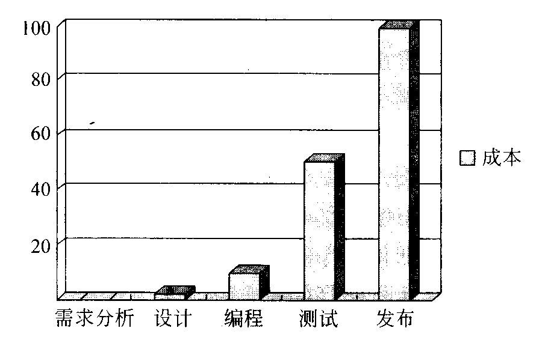
修复软件缺陷的代价
2.1 软件缺陷概述
“老生常谈”，但仍未得到足够的重视！
人们总是因追求进度和实现而忽略了对软件缺陷的及时排除。

Slide 11
2.2 软件缺陷分类
需求缺陷
  需求有误
  需求逻辑错误
  需求不完备
  需求文档描述问题
  需求更改

Slide 12
2.2 软件缺陷分类
设计缺陷
  设计不合理
  设计文档描述问题
  设计变更带来的

Slide 13
2.2 软件缺陷分类
功能和性能缺陷
  功能或性能有误
  性能不完全
  适应范围有问题
  用户信息和诊断信息有误
  异常情况处理有误
  其他功能错误

Slide 14
2.2 软件缺陷分类
界面缺陷
  系统的图片、文字、按钮、翻明显有错误

Slide 15
2.2 软件缺陷分类
数据错误
  数据定义数据结构错误
  数据存取及数据操作错误
  其它数据问题

Slide 16
2.2 软件缺陷分类
实现与编码缺陷
  编码错误
  违背编码风格或标准
  文档有误
  其它实现的问题

Slide 17
2.2 软件缺陷分类
实现与编码缺陷
  编码错误
  违背编码风格或标准
  文档有误
  其它实现的问题

Slide 18
2.2 软件缺陷分类
软件集成缺陷
  内部接口错误
  外部接口，时间、吞吐问题
  其他集成错误

Slide 19
2.2 软件缺陷分类
系统结构缺陷
  操作系统引用或使用错误
  软件结构错误
  恢复错误
  执行错误
  诊断错误
  分割覆盖错误
  引用环境错误

Slide 20
2.3 程序语义缺陷
程序语义缺陷
  空指针引用
  数组越界
  非法计算
  变量未初始化使用
  内存泄漏
程序语义缺陷
  资源泄露
  死循环
  强制类型转换
  整数溢出
  悬挂指针

Slide 21
2.3 程序语义缺陷：空指针引用
在C/C++语言中可以方便地使用指针。其中一个特殊指针值NULL被称为空指针，就是指向地址为0的指针。
在Java语言中，一个对象可能为空对象。
对空指针或空对象进行引用时，因为访问了非法的内存，将导致空指针引用，导致运行时异常或者程序非正常终止。
思考：如何规避？

Slide 22
2.3 程序语义缺陷：数组越界
数组或者C/C++中动态分配的内存都是有大小的，如果超过该界限就认为是数组越界。
数组越界时，因为访问了非法的内存，将导致运行时异常或者程序非正常终止。
思考：如何规避？

Slide 23
2.3 程序语义缺陷：非法计算
算数运算中的除法运算的除数不能为0
  %、/、%=、/=
常用数学函数参数不能超出定义域
  asin、acos、div、log、sqrt等
思考：如何规避？

Slide 24
2.3 程序语义缺陷：变量未初始化使用
有些程序设计语言，例如C/C++的变量不会进行自动初始化。未初始化的变量在内存中为不定值，如果使用将会出现无法预计的行为。
常见类型：
  局部变量未初始化使用
  参数未初始化使用
  变量未在所有路径上初始化
  复合数据类型的成员变量未初始化
思考：如何规避？

Slide 25
2.3 程序语义缺陷：内存泄漏
有些程序设计语言，例如C/C++可以动态分配内存，但是没有垃圾自动回收机制，需要在程序中释放。
程序没有释放之前分配给它的内存，这时有些路径上动态内存的引用可能会丢失，导致程序占用内存资源越来越多，最后可能导致服务无法访问等故障。
思考：如何规避？

Slide 26
2.3 程序语义缺陷：资源泄漏
程序访问外部的文件、数据库、服务等资源时，需要建立Connection，每个Connection将占据一定的资源。
如果Connection没有有效的关闭，将会导致占据的资源越来越多，最后导致软件无法正常提供服务。
思考：如何规避？

Slide 27
2.3 程序语义缺陷：死循环
循环没有循环条件或者循环条件不合理，导致循环条件求值永远为true，成为死循环。
直接递归或者间接递归无终止条件，成为死循环。
思考：如何规避？

Slide 28
2.3 程序语义缺陷：强制类型转换
高精度数值数据转换为低精度数值数据时精度丢失
高精度数值数据转换为低精度数值数据时可能溢出
父类对象转换为子类对象时，可能类型不匹配
思考：如何规避？

Slide 29
2.3 程序语义缺陷：整数溢出
两个整数进行运算的结果超出了上界或者下界
高精度浮点数强制类型转化为整数超过了上界或下界
常见例子：
  两个过大的正整数相加、相乘
  两个过小的负整数相加、相乘
思考：如何规避？

Slide 30
2.3 程序语义缺陷：悬挂指针
C/C++可以动态分配内存，动态分配的内存由一个指针指向动态分配内存的首地址。
如果动态分配的内存已经被释放，再去引用该指针，将会造成悬挂指针异常，可能会访问脏数据或者导致程序异常。
思考：如何规避？

Slide 31
2.4 软件功能性故障模式：输入非法数据
开发人员通常采用以下措施处理输入非法数据：
  防止不正确的输入进行软件。过滤掉非法输入，只接收合法输入
  输入非法数据后，软件提示错误信息，拒绝不正确输入
  允许非法输入进入系统并进行处理，软件失效时采用异常处理机制显示错误信息
如果没有采取上述措施，导致非法输入进入系统将可能导致软件故障

Slide 32
2.4 软件功能性故障模式：输入非法数据
如何发现输入非法数据缺陷？
主要从三点考虑输入数据：
  输入类型：输入无效的类型会产生错误信息
  输入长度
  边界值：输入边界值或超过边界值的数据

Slide 33
2.4 软件功能性故障模式：输入非法数据
输入非法数据缺陷的测试方法：
应用场合 | GUI的输入
测试方法 | 从输入数据的类型、长度、边界值等方面考虑设计 测试用例
测试信息检查 | 错误信息和错误要一致
测试知识储藏 | 牢记各输入数据类型的边界值

Slide 34
2.4 软件功能性故障模式：输入默认值
输入默认值缺陷产生原因：
  软件中的变量必须先赋值再使用，如果赋值前使用将导致软件失效
  但是开发人员可能忘记赋值，或者有些路径上没有赋值
  开发人员有时不确定赋什么样的初值，随便进行赋初值

Slide 35
2.4 软件功能性故障模式：输入默认值
如何发现输入默认值缺陷？一些原则：
  查找选项按钮、配置面板、安装屏幕等
    这种屏幕上显示的数据常常在应用程序的许多地方用到
  查阅源代码的数据声明部分
  确定了要测试的数据，可以通过以下操作来强制使用或不适用默认值：
    接受软件显示的默认值
    键入空值
    将默认值改为另一个值，使程序以不同的值运行
    将输入值改为另一个值，然后再变为空值

Slide 36
2.4 软件功能性故障模式：输入默认值
输入默认值缺陷的测试方法：
应用场合 | 需要有默认值的地方
测试方法 | 分别从选项按钮、配置面板、安装配置、初始界面等方面进行考虑，强制使用或不使用默认值等
测试知识储藏 | 全面理解需求规格说明书中对默认值的要求，同时深刻理解被测软件的行业背景

Slide 37
2.4 软件功能性故障模式：输入特殊字符集
应用程序接收到字符串的输入，如果程序没有对特殊输入进行特殊编程，则可能导致程序挂起，主要包括以下3种情况：
  字符集包括普通字符和特殊字符。例如ASCII码
  某些程序设计语言有特定的处理一些字符和字符串额方法。例如C语言把\n、++这样的字符用于特殊目的
  应用程序有时也使用设置名称、系统对象和程序的保存字符串集合

Slide 38
2.4 软件功能性故障模式：输入特殊字符集
如何发现输入特殊字符集缺陷：
  根据被测软件所处的操作系统、使用的程序设计语言、字符集等信息列出表格，通过测试小组的讨论，标明应用表格中的哪些字符和数据类型作为输入来测试。
  根据经历，软件很少会因为这种操作而崩溃，通常它会挂起没有响应。

Slide 39
2.4 软件功能性故障模式：输入特殊字符集
输入特殊字符集缺陷的测试方法：
应用场合 | 需要接受字符输入的地方
测试方法 | 根据被测软件的具体情况输入非法字符
测试知识储藏 | 尽可能多地了多地了解字符集、程序设计语言和操作系统中的保存字符串及其特定含义，可以使我们更好地分辨这类缺陷

Slide 40
2.4 软件功能性故障模式：输入使缓冲区溢出的数据
输入使缓冲区溢出的数据缺陷产生原因：
  开发人员没有考虑传送给存缓冲区的字符串的大小。
  如果缓冲区只能保存固定长度的字符串，输入更长的字符串就会改写其他的存存储单元，引起操作系统强制性地终止应用程序。

Slide 41
2.4 软件功能性故障模式：输入使缓冲区溢出的数据
如何发现输入使缓冲区溢出的数据缺陷：
  当应用程序允许输入字母、数字时，通过GUI 控件[如文本框]，或者通过API 调用的参数来进行这种测试。
  首先弄清楚要测试的输入域的长度，输入最大字符串测试。
  输入一个比最大字符串长的字符串，应用程序可能出现错误提示信息，提示不允许输入；或者输入了更长的字符串使应用程序崩溃。

Slide 42
2.4 软件功能性故障模式：输入使缓冲区溢出的数据
输入使缓冲区溢出的数据缺陷的测试方法：
应用场合 | 需要接受字符输入的地方
测试方法 | 根据被测软件的具体情况输入最大字符串或输入一个比最大字符串更长的字符串
测试知识储藏 | 尽可能多地和开发人员讨论，以了解和确定输入域的合理度

Slide 43
2.4 软件功能性故障模式：输入产生错误的合法数据组合
输入产生错误的合法数据组合缺陷产生原因：
  测试多个输入值的组合，每个输入值已被单独测试过，但是这些值的组合可能会互相影响而引起软件失效。

Slide 44
2.4 软件功能性故障模式：输入产生错误的合法数据组合
如何发现输入产生错误的合法数据组合缺陷：
  首先要确定测试哪些输入组合，并弄清楚它们之间的“关系”。如果具备以下任一特性，就可以认为这些变量是有"关系”的。
    描述的是有关单个部数据结构的属性和内容。例如，输入面板需要用户输入列表的"行"和"列"，这时测试人员要输入单个内部数据结构"列表”的属性"行和列”。
    一起用在了一个计算中，也就是将多个输入用做一个部计算的操作数，因此这些输入变量具有了相互"关系”。

Slide 45
2.4 软件功能性故障模式：输入产生错误的合法数据组合
输入产生错误的合法数据组合缺陷的测试方法：
应用场合 | 输入值之间存在依赖关系
测试方法 | 输入可能是存在问题的组合值
测试知识储藏 | 尽可能多的内部数据结构的属性和内容，并与开发人员探讨，以确定输入的数据值

Slide 46
2.4 软件功能性故障模式：同一个输入不同输出
同一个输入不同输出缺陷产生原因：
  单个输入产生多种输出的情况与先前的输入和被测系统的状态都有关系。
  例如，在文字处理程序中单击"关闭”按钮，如果文件被编辑且未被保存，程序将提示是否保存文件。如果文件已被保存过，则文件直接关闭。

Slide 47
2.4 软件功能性故障模式：同一个输入不同输出
如何发现同一个输入不同输出缺陷：
  测试人员必须具有关于被测系统软件的业务方面的知识，具备各种程序文档，明确一个输入可以产生何种输出。我们可以据此列出关于程序输入与输出的一个列表，然后进行测试。

Slide 48
2.4 软件功能性故障模式：同一个输入不同输出
同一个输入不同输出缺陷的测试方法：
应用场合 | 同一输入对应多个输出的情况
测试方法 | 测试输入对应的每一个输出
测试知识储藏 | 全面理解需求规格说明书中的内容，找出输入与输出之间的关系

Slide 49
2.4 软件功能性故障模式：输出不符合业务规则的无效输出
输出不符合业务规则的无效输出缺陷产生原因：
  有时开发人员也可能对业务了解不深刻，对有些问题也是一知半解，因此编写出的软件就会产生不符合业务逻辑的问题。
  另外在绝大多数情况下开发人员会忽略处理没有遵循一般规则的输入，如果不对这些特殊情况进行编程处理，软件就会产生错误的结果。

Slide 50
2.4 软件功能性故障模式：输出不符合业务规则的无效输出
如何发现输出不符合业务规则的无效输出缺陷：
  测试人员应该尽可能地学习涉及问题的领域。
  有时在列举出无效输出后，也很难知道哪些输入组合能强制这些输出产生。这时测试人员必须先要确定哪些输入与输出有关，然后用产生意外结果的输入组合进行测试，测试过程中要注意输入执行顺序，用不同的顺序执行可能得到不同的结果。如果不能强制无效的输出产生，就说明软件没有这方面的缺陷。

Slide 51
2.4 软件功能性故障模式：输出不符合业务规则的无效输出
输出不符合业务规则的无效输出缺陷的测试方法：
应用场合 | 强制产生不符合业务背景的知识
测试方法 | 列举出所有的无效输出，然后逐一测试
测试知识储藏 | 全面理解需求规格说明书中的内容，熟悉行业背景知识

Slide 52
2.4 软件功能性故障模式：输出属性修改后的结果
输出属性修改后的结果缺陷产生原因：
  输出常常具有可修改的属性，如颜色、形状、维数及大小等，用户可以修改这些属性。
  在这种情况下，开发人员必须编码、设立初始或默认属性值，然后编码允许用户编辑这些属性。
  当用户改变了这些属性后，内部的相应变量值也随着变化，再次进行处理时，这些值没有被重新恢复为默认值，输出的属性就被强制改变了。

Slide 53
2.4 软件功能性故障模式：输出属性修改后的结果
如何发现输出属性修改后的结果缺陷：
  该测试方法可以使用在那些输出具有可编辑性、可修改性的功能中。
  测试人员首先要仔细了解能够产生的输出，特别要注意具有可编辑属性的输出。
  测试人员的任务就是强制每个输出产生，并编辑其属性，然后再次强制输出产生。

Slide 54
2.4 软件功能性故障模式：输出属性修改后的结果
输出属性修改后的结果缺陷的测试方法：
应用场合 | 输出的结果，可以由用户修改属性得出
测试方法 | 强制每个输出产生，并编辑其属性，然后再次强制产生输出
测试知识储藏 | 全面理解需求规格说明书中的内容，了解能够产生的输出

Slide 55
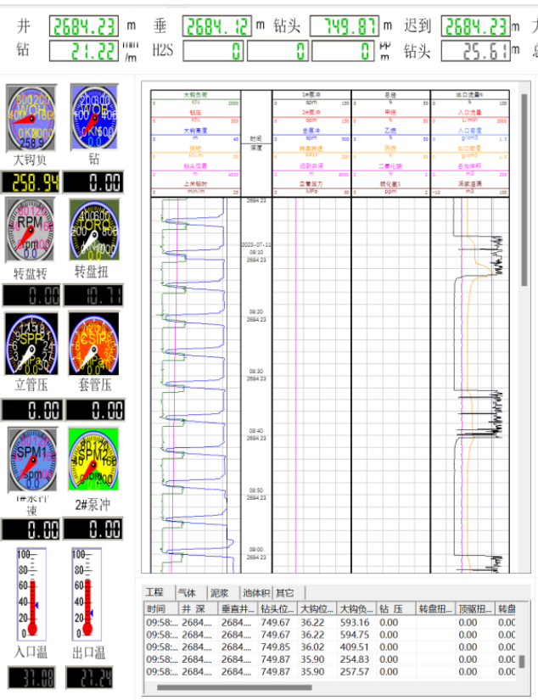
2.4 软件功能性故障模式：屏幕刷新显示
屏幕刷新显示缺陷产生原因：
  通常GUI软件会产生刷新问题，因为GUI在对窗口进行覆盖、移动和调整大小时，必须刷新屏幕才能使对象重新显示。
  但是如果经常刷新，容易减慢应用程序的运行速度；如果不刷新，又会影响用户对程序的使用，使用户必须停顿工作，去寻找刷新的方法才可以继续工作。
  所以开发人员有时候不能很好地确定什么时候需要刷新，需要刷新多大范围的区域，这就发生了令人烦恼的刷新问题。

Slide 56
2.4 软件功能性故障模式：屏幕刷新显示
如何发现屏幕刷新显示缺陷：
  测试刷新问题的方法是增加、删除称移动屏幕上的对象，这样会使这些对象重新显示。如果不能正确、及时地进行重新显示，就产生了软件缺陷。
  我们可以通过以下几个方法来检查刷新:
    从起始位置移动对象。先移动一点，然后增加移动幅度；先移动一次或两次，然后屡次移动，确保覆盖了所有区域。
    从覆盖对象的边界开始一点点覆盖，使其中一个对象遮住另外一个对象。
    使用不同类型的对象。如果应用程序支持多种类型的对象，如文本对象、图形对象等，就把这些不同对象混在一起使用。

Slide 57
2.4 软件功能性故障模式：屏幕刷新显示
屏幕刷新显示缺陷的测试方法：
应用场合 | 一个对象包含在另一个对象中，拖动被包含对象时，可能出现刷新问题
测试方法 | 增加、删除和移动屏幕上的对象
测试知识储藏 | 全面理解需求规格说明书中的内容，了解程序中对象之间的关系

Slide 58
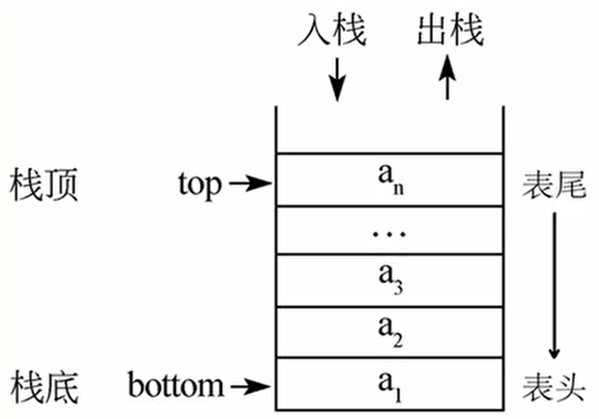
2.4 软件功能性故障模式：数据结构溢出
数据结构溢出缺陷产生原因：
  所有数据结构的大小都有上限。
  一些数据结构会逐步增加长度以充满机器内存容量或磁盘空间，而其它数据结构具有固定的上限。
  开发人员经常对有关数据结构的内容进行编码，忘记结构本身的物理局限。

Slide 59
2.4 软件功能性故障模式：数据结构溢出
如何发现数据结构溢出缺陷：
  确定数据结构的界限，尝试将过多的值输入数据结构。
  应该特别注意界限为数据类型的边界256、1024、32768 等上溢的测试。
  对于下溢的测试，可以尝试多删除一个数据，例如当结构为空时，尝试再删除，或者添加一个数据，尝试删除两个数据时的情况。

Slide 60
2.4 软件功能性故障模式：数据结构溢出
数据结构溢出缺陷的测试方法：
应用场合 | 程序中存在数组
测试方法 | 尝试将过多的值输入数据结构，测试上溢； 对于下溢的测试，可以尝试多删除一个数据
测试知识储藏 | 全面理解需求规格说明书中的内容，确定数据结构的界限

Slide 61
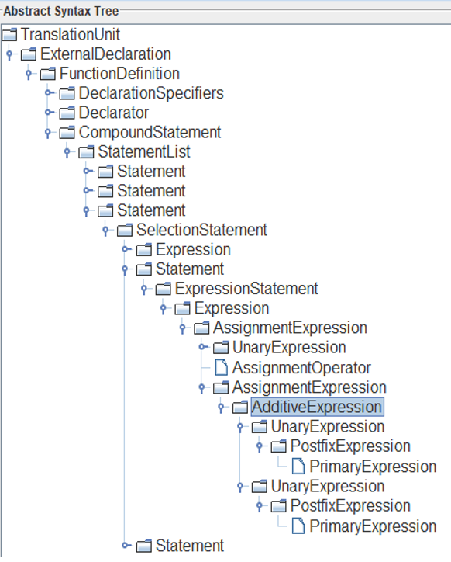
2.4 软件功能性故障模式：数据结构不符合约束
数据结构不符合约束缺陷产生原因：
  在编程过程中对部数据结构都有所约束，包括大小、维数、类型、形状、屏幕上的位置等。
  我们测试的重点就是用户能够设置的属性，这些属性使用了一组参数来约束。
  如果数据约束遭到破坏，可能导致系统崩溃，或者表现为响应时间延迟，错误信息不正确以及使用错误数据产生的无效输出

Slide 62
2.4 软件功能性故障模式：数据结构不符合约束
如何发现数据结构不符合约束缺陷：
  确认候选数据，并列出其可修改的属性。对每个属性列出有效值的允许围、约束的条件等。
  确定所有可修改属性的功能位置。
  对数据进行初始化，改变每个属性以确定是否正确进行了约束。

Slide 63
2.4 软件功能性故障模式：数据结构不符合约束
数据结构不符合约束缺陷的测试方法：
应用场合 | 应用程序内部的数据结构存在约束
测试方法 | 破坏内部数据结构的约束
测试知识储藏 | 全面理解需求规格说明书中的内容，确定内部数据结构的所有约束

Slide 64
2.4 软件功能性故障模式：操作数与操作符不符
操作数与操作符不符缺陷产生原因：
  几乎每个运算符都有它无效的操作数，对于具体的操作符，开发人员在使用它们时，必须编写错误检查代码。
  例如: 除以零的问题。

Slide 65
2.4 软件功能性故障模式：操作数与操作符不符
如何发现操作数与操作符不符缺陷：
  找到程序中包含的数据或输入[即操作数]的计算[即操作符]、数学表达式[即操作符和操作数的组合]及对图形的操作。
  另外，对多个操作数进行组合也更容易发生错误。
    例如，字符和数字都可以使用"+”操作符。对字符通过"+"把它们连成一串；对数字通过"+”来进行加法运算。
    如果系统尝试把字符和数字相加，即进行相互矛盾的操作，就会引起软件失效。

Slide 66
2.4 软件功能性故障模式：操作数与操作符不符
操作数与操作符不符缺陷的测试方法：
应用场合 | 需要进行数值计算的程序或图形操作的程序
测试方法 | 对于数值计算考虑操作数和操作符之间的限定关系，对于图形计算还要考虑各种输入数据之间的组合关系
测试知识储藏 | 全面掌握被测软件中操作符对操作数的要求。掌握不同的操作符和操作数具有的不同的有效和无效的取值围

Slide 67
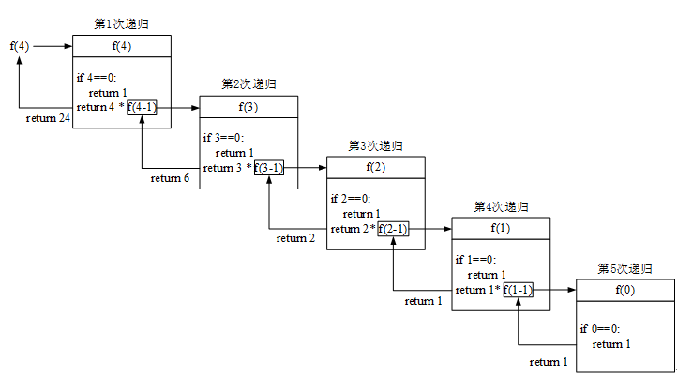
2.4 软件功能性故障模式：递归调用自身
递归调用自身缺陷产生原因：
  函数有时会递归调用自身，如果不限制执行次数，递归就会出现问题，它不断地调用自身，很快地占用机器资源，最终产生溢出，使程序崩溃或挂起。
  产生这类问题的主要原因是开发人员没有编码来保证循环和递归调用的终止，通常是在循环的开场或完毕时缺少检查条件。

Slide 68
2.4 软件功能性故障模式：递归调用自身
如何发现递归调用自身缺陷：
  在软件中寻找可以使用递归调用的功能。
  这时可以制作一个列表，标明软件中可能嵌入递归的功能的列表，然后自己引用自己来检查程序是否能正确处理。

Slide 69
2.4 软件功能性故障模式：递归调用自身
递归调用自身缺陷的测试方法：
应用场合 | 需要和其它对象进行交互的地方
测试方法 | 考虑对象的自我交互或复制
测试知识储藏 | 全面掌握被测软件的需求

Slide 70
2.4 软件功能性故障模式：计算结果溢出
计算结果溢出缺陷产生原因：
  当所有的输入和数据都有效时，计算的最终结果也可以是无效的。
  所有变量都有值域范围，有时开发人员在执行计算时会忘记检查这些上限。

Slide 71
2.4 软件功能性故障模式：计算结果溢出
如何发现计算结果溢出缺陷：
  一次又一次地执行计算或使用很大或很小的输入和数据进行计算
  重点测试数据类型的初始值或边界值附近的值。

Slide 72
2.4 软件功能性故障模式：计算结果溢出
计算结果溢出缺陷的测试方法：
应用场合 | 应用程序执行能够导出待产生结果并进行部存储的计算
测试方法 | 强制数据产生上溢或下溢
测试知识储藏 | 全面掌握被测软件的需求，了解计算变量的上下限

Slide 73
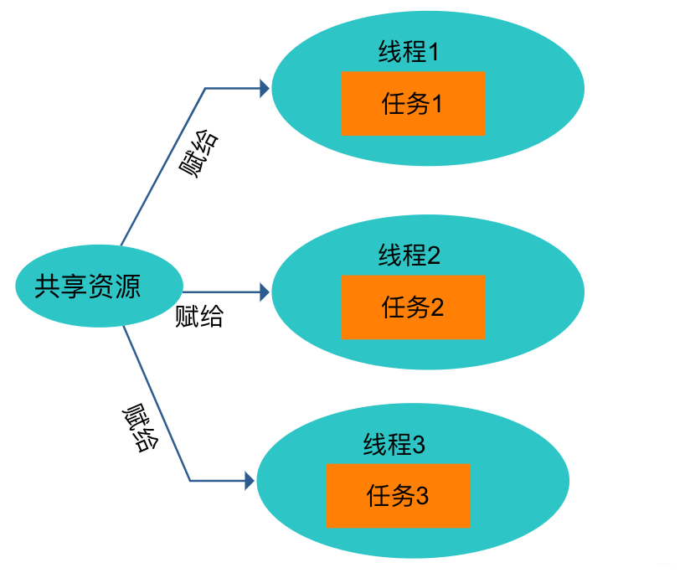
2.4 软件功能性故障模式：数据共享或关联功能计算错误
数据共享或关联功能计算错误缺陷产生原因：
  通常对孤立的功能进行测试时不会发生很多缺陷，而当把单独的功能和同一软件中的其它功能结合时，就可能出现很多软件缺陷。
  这种缺陷的产生往往是在两个或更多的功能使用了共享数据集，而每个功能允许使用的数据围不同引起的。

Slide 74
2.4 软件功能性故障模式：数据共享或关联功能计算错误
缺陷产生原因：
  例如，一个功能可能会将数据项设置为特定大小，然而另一个功能却允许该数据项的大小可以超过第一个功能的处理能力。
  开发人员根本没考虑到该数据项在其它功能处也可以修改，他们只是编码保证在该功能中数据的合法性，而当使用该数据时，没有再编码来检查可以使用的范围；而此时，另一个功能修改了共享数据，当再使用这些数据时就产生了缺陷。

Slide 75
2.4 软件功能性故障模式：数据共享或关联功能计算错误
如何发现数据共享或关联功能计算错误缺陷：
  当应用程序在同一时间完成一个以上的功能或当一个以上的功能在同一时间处于运行状态时，就可以使用该方法进行测试。
  利用一个功能影响输入、输入数据或另一个功能的计算。在测试前要确定哪些功能是相互依赖或共享数据的:
    能应用同样输入的每个功能。如果这些功能有相互重叠的输入域，就可能存在交互问题。
    有类似的输出产生功能。如果这些功能结合起来产生单个输出，就说明这些部件之间存在关系，应该被一起测试。
    一个功能被包含在另一个功能的计算中。例如要测试鼠标选取对象的功能，不仅要测度鼠标选取屏幕上的文本的功能，还可以把包含超文本、粗体、斜体、符号及图形元素放在一起，测试鼠标选取这些元素的功能。

Slide 76
2.4 软件功能性故障模式：数据共享或关联功能计算错误
数据共享或关联功能计算错误缺陷的测试方法：
应用场合 | 一个以上的功能在同一时间处于运行状态
测试方法 | 以点代面，重点测试这一功能，对可能与这个功能相连的其它功能附带测试
测试知识储藏 | 全面掌握被测软件的需求，在测试之前对被测功能之间的依赖关联有所掌握，另外还需要对共享数据有所掌握

Slide 77
2.4 软件功能性故障模式：文件系统超载
文件系统超载缺陷产生原因：
  开发人员可能会忘记编写代码处理满状态的文件系统，忽略了诸如CreateFile，WriteFile 等操作系统 API 的错误检查代码，没有这样的代码，当显示满状态的文件系统时，API 调用就会失败，软件就会在没有任何警告的情况下崩溃。

Slide 78
2.4 软件功能性故障模式：文件系统超载
如何发现文件系统超载缺陷：
  创立满容量或近乎满容量的文件系统，然后强制执行各种通过输入或输出访问文件系统的操作
  或者打开足够多的文件，打开文件时会强制备份创立的副本，从而占用双倍的存储空间，这种操作到达一定程度时，会到达该系统的容量，于是就能测试应用程序处理超载状态的文件系统的能力。
  通常通过磁盘配额实现

Slide 79
2.4 软件功能性故障模式：文件系统超载
文件系统超载缺陷的测试方法：
应用场合 | 系统较大，运行时需要较大的空间
测试方法 | 强制磁盘系统满容量或容量小于等于被测软件运行时所需容量后，运行被测软件或利用测试工具模拟磁盘状况
测试知识储藏 | 全面掌握被测软件的需求，了解被测软件处理超载状态的文件系统的能力

Slide 80
2.4 软件功能性故障模式：介质忙或不可用
介质忙或不可用缺陷产生原因：
  当多个应用程序同时访问硬盘或其它存储器，操作系统为提供多请求效率会慢下来，并且必须对应用程序进行编程以处理这些延迟，当延迟变得很长时，没有对这些错误进行响应的应用程序就会出现错误。

Slide 81
2.4 软件功能性故障模式：介质忙或不可用
如何发现介质忙或不可用缺陷：
  通过启动大量应用程序，强制它们都打开并保存文件使文件系统处理繁忙状态；
  或者同时下载大量文件也可以使后台拥挤；
  检查被测软件能否正确处理这种情况，应用程序应该给出错误信息或等待批示，提示用户正在处理。

Slide 82
2.4 软件功能性故障模式：介质忙或不可用
介质忙或不可用缺陷的测试方法：
应用场合 | 应用程序的运行需要消耗大量内存或运行时需要其它相关软件同时运行
测试方法 | 启动大量程序或利用测试工具模拟磁盘状况
测试知识储藏 | 全面掌握被测软件的需求，了解被测软件运行时对系统的要求

Slide 83
2.4 软件功能性故障模式：介质损坏
介质损坏缺陷产生原因：
  损坏的介质可能会使操作系统传回错误代码，这些错误代码没有在应用程序中编程处理。
  操作系统不能检测出所有这样的错误，操作系统自己也有错误或者损坏的介质损坏了局部操作系统。

Slide 84
2.4 软件功能性故障模式：介质损坏
如何发现介质损坏缺陷：
  使用损坏了的介质，例如，刮伤、灰尘、磁干扰等。
  检查应用程序对错误的处理能力，应用程序可以对错误进行处理或者将问题告诉用户，并要确保用户数据文件不丧失、不损坏。

Slide 85
2.4 软件功能性故障模式：介质损坏
介质损坏缺陷的测试方法：
应用场合 | 应用程序对安全的要求较高，对灾难恢复的要求较高
测试方法 | 用实际损坏介质的方法测试应用程序
测试知识储藏 | 全面掌握被测软件的需求，了解被测软件运行时对系统的要求

Slide 86
2.4 软件功能性故障模式：文件名不合法
文件名不合法缺陷产生原因：
  操作系统本身具有自己的文件命名规则，例如,Dos 的8.3 格式。
  在Windows中，文件名不能超过 255个字符，并且文件名不可以含有/\:<>"*|这8个字符，以及AU*、1、2、3、4、CON、LPT1、LPT2、LPT3、LPT4、NUL及PRN 这些操作系统保存字。
  开发人员在应用程序中使用不一样的规则管理文件名，当应用程序和操作系统使用的文件名命名规则不一致的时候，就会发生问题。

Slide 87
2.4 软件功能性故障模式：文件名不合法
如何发现文件名不合法缺陷：
  保存文件为操作系统不允许的文件名，例如，文件名中含有/\:<>\ " * |这8个字符，测试应用程序是否不允许输入包含这些字符的文件名。
  输入一些应用程序不允许使用的文件名，例如，使用过长的、含有特殊字符的、可能相互作用的字符作为文件名，检查应用程序能否识别该文件。

Slide 88
2.4 软件功能性故障模式：文件名不合法
文件名不合法缺陷的测试方法：
应用场合 | 几乎所有涉及需要输入文件名功能的应用程序
测试方法 | 输入操作系统不允许的文件名和应用程序不允许使用的文件名
测试知识储藏 | 全面掌握被测软件的需求，了解操作系统和应用程序对文件名的要求

Slide 89
2.4 软件功能性故障模式：更改文件访问权限
更改文件访问权限缺陷产生原因：
  在操作系统中，可以设置不同用户对不同的文件具有不同的访问权限（如读写、只读等）。
  程序员必须在访问文件的函数中考虑文件的访问权限，例如在每个文件写入之前检查文件的访问权限。如果没有进行检查，就会导致程序出错。
  另外，如果文件访问失败，程序员必须要有正确的错误的代码，以保证程序可以正确捕获所产生的错误。

Slide 90
2.4 软件功能性故障模式：更改文件访问权限
如何发现更改文件访问权限缺陷：
  打开两个应用程序，关闭同一个文件。
  例如，把同一个应用程序的不同版本安装在同一机器上，在不同版本的应用程序中打开和关闭同一文件，或试着在这个应用程序中打开在另一个程序中已打开的文件,这可能导致文件访问权限的冲突。
  打开一个文件，在操作系统中修改文件的访问权限。有些操作系统允许权限高的用户控制一般用户已经打开的文件。

Slide 91
2.4 软件功能性故障模式：更改文件访问权限
更改文件访问权限缺陷的测试方法：
应用场合 | 需要对文件进行读写操作的应用程序
测试方法 | 修改文件访问权限或使用低权限的用户访问文件
测试知识储藏 | 全面掌握被测软件的需求，了解读写文件所需的权限

Slide 92
2.4 软件功能性故障模式：文件内容受损
文件内容受损缺陷产生原因：
  开发人员编写代码来读取和写入文件，他们也编写代码来调用系统API得到文件指针，并打开和关闭文件。
  由于这些原因，这些系统API会失败或传回异常返回值。
  如果开发人员没有编写代码来验证传回的预期返回值，则应用程序会由于无法处理异常而失败。

Slide 93
2.4 软件功能性故障模式：文件内容受损
如何发现文件内容受损缺陷：
  手工损坏文件。从应用程序已创立的这个完整文件开场对其进行编辑，改变文件格式和内容。
  使用测试工具。模拟 CRC（循环冗余校验）错误，或强制文件 API返回无效的返回码。

Slide 94
2.4 软件功能性故障模式：文件内容受损
文件内容受损缺陷的测试方法：
应用场合 | 需要对文件格式和内容进行校验的应用程序
测试方法 | 手工损坏文件或利用测试工具模拟 CRC 错误
测试知识储藏 | 全面掌握被测软件的需求，了解文件读写需要的权限

Slide 95
本章作业
设计程序语义缺陷的例子（10种类型每种一个），给出程序运行故障或异常结果，再给出规避措施的代码。
针对一个需求规格说明书，识别出每种软件功能故障模式至少一个例子，并给出规避措施。

